Slide 1
Seljord Kommune
Rådmannen orienterer
Formannskapet
27. Januar 2022

Slide 2
Programområde 1 – sentraladministrasjon
Seljord Kommune
• Status Korona
• Eigarmøte Vest-Telemark PPT – oppfølging av tilsyn
• Eigarmøte Vest-Telemark brannvern – ny dimensjoneringsforskrift
• Tilsetting av biblioteksjef
• Endringar i PO1
- Stilling som organisasjons- og personalsjef borte
- Reinhald over til PO4
• Oppfølging politiske vedtak

Slide 3
Programområde 2 – skule og oppvekst
Seljord Kommune
Kort introduksjon av ny kommunalsjef
Lokalar for integrering og vaksenopplæring
Tilsyn barnehagemyndigheit
Pålegg elevundersøkinga
Visma sikker sak – framdrift og utfordringar
Bemanningsutfordringar og korona
Tilsetjing ny rektor – framdrift
Vidareutdanning skuleåret 2022-2023
Statlege prioriteringar - praktiske og estetiske fag - spesialpedagogikk

Slide 4
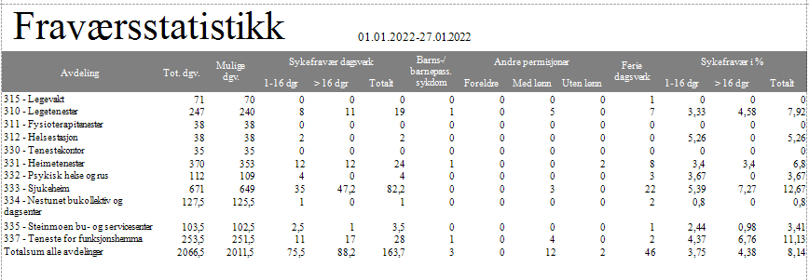
Programområde 3 – helse og omsorg
Seljord Kommune
Status drift PO3
Sjukefråvær
Bemanningsutfordringar
Rekruttering
1 søkar til psykologstillinga

Slide 5
Programområde 3 – helse og omsorg
Seljord Kommune
Status drift PO3
Oppgåver knytt til testing, smittesporing
Folkehelseundersøkelsen - helse og trivsel i Vestfold og Telemark 2021
https://www.vtfk.no/globalassets/vtfk/dokumenter/om-regionen-vt/folkehelseundersokelsen/folkehelseundersokelsen-i-vestfold-og-telemark-2021.pdf

Slide 6
Programområde 4 – samfunnsutvikling og drift
Seljord Kommune
• Orientering om Nordbygdi industriområde

